Slide 1
反向图片搜索引擎
2016214786
余恒

Slide 2
Contents
01
什么是AI
02
图像搜索引擎的发展
03
何为反向图像搜索引擎
04
设计一个系统
05
系统关键原理分析
06
结束语
2

Slide 3
什么是AI
01

Slide 4
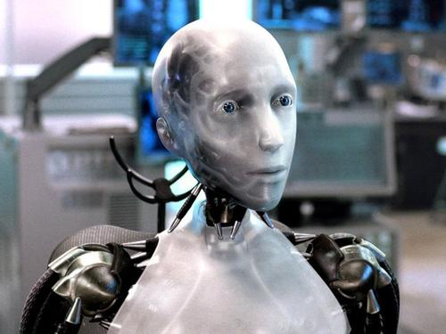
1.1 AI的定义
人工智能（Artificial Intelligence），英文缩写为AI。它是研究、开发用于模拟、延伸和扩展人的智能的理论、方法、技术及应用系统的一门新的技术科学。
人工智能是计算机科学的一个分支，它企图了解智能的实质，并生产出一种新的能以人类智能相似的方式做出反应的智能机器，该领域的研究包括机器人、语言识别、图像识别、自然语言处理和专家系统等。人工智能从诞生以来，理论和技术日益成熟，应用领域也不断扩大，可以设想，未来人工智能带来的科技产品，将会是人类智慧的“容器”。人工智能可以对人的意识、思维的信息过程的模拟。人工智能不是人的智能，但能像人那样思考、也可能超过人的智能。
电影：《I，Robot》图片

Slide 5




1.2 AI应用领域
自动驾驶
蔚来、小鹏、特斯拉...越来越多的汽车厂商纷纷推出自动驾驶功能，AI也担起了保障乘客生命的重任。
机器人
人脸识别
从小说中走向影视中，机器人也伴随着AI技术的发展逐渐走人人们的生活中。
刷脸支付，扫脸过卡的场景已随处可见，这其中少不了AI的参与。
语言翻译
讯飞翻译机通过AI技术的支持，现已支持中文与50种语言的翻译,覆盖国家地区近200个。

Slide 6
图像搜索引擎的发展
02

Slide 7
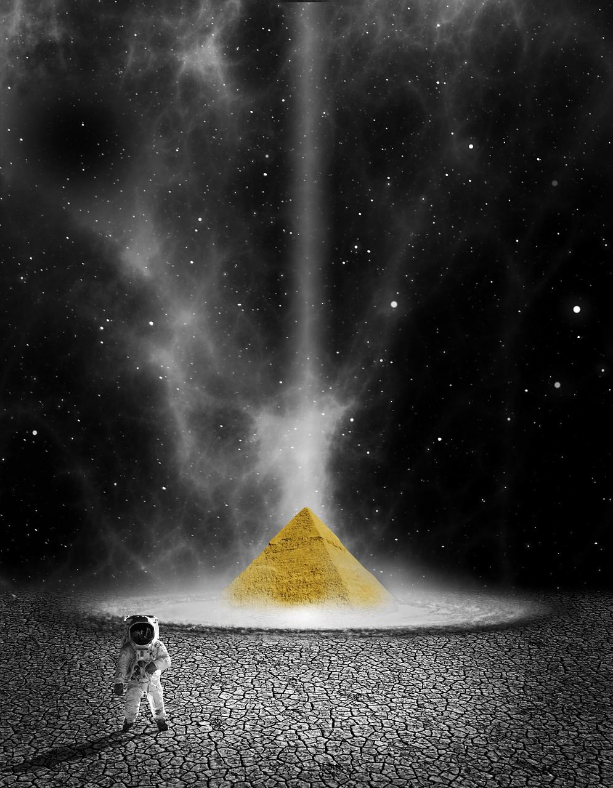
图像搜索引擎的发展
70年代
90年代
2020
图像检索问题的初探索
基于文本的图像检索技术
图像检索领域的又深入
基于内容的图像检索技术
图像检索技术的再飞跃
机器学习技术的迅猛发展

Slide 8
何为反向图像搜索引擎
03

Slide 9

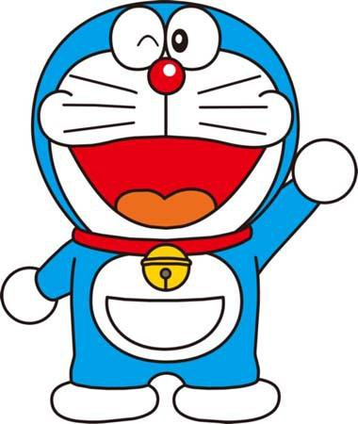
反向图像搜索引擎的定义
反向图像搜索引擎，亦称作以图搜图，是通过搜索图像文本或者视觉特征，为用户提供互联网上相关图形图像资料检索服务的专业搜索引擎系统，是搜索引擎的一种细分。通过输入与图片名称或内容相似的关键字来进行检索，另一种通过上传与搜索结果相似的图片或图片URL进行搜索。
谷歌识图

Slide 10
设计一个系统
04

Slide 11
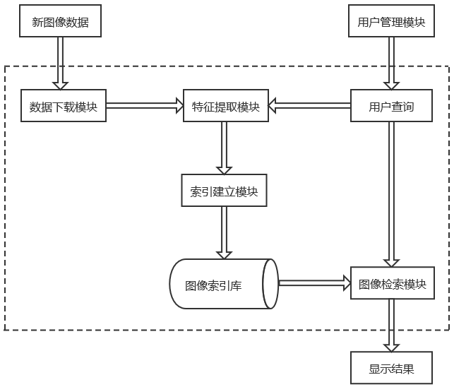
系统流程图

Slide 12
系统步骤概要
下载新的原始的图片数据
对图像进行解析获得图像的基本属性和内容特征
将相关文字特征和颜色特征建立索引添加到图像特征库中
用户上传或查询，最后显示查询结果

Slide 13
系统关键原理分析
05

Slide 14
5.1 本系统特征获取算法简介
SIFT (Scale-invariant feature transform)是一种计算机视觉的算法。它用来侦测与描述影像中的局部性特征，它在空间尺度中寻找极值点，并提取出其位置、尺度、旋转不变量。
SIFT算法的实质是在不同的尺度空间上查找关键点(特征点)，并计算出关键点的方向。SIFT所查找到的关键点是一些十分突出，不会因光照，仿射变换和噪音等因素而变化的点，如角点、边缘点、暗区的亮点及亮区的暗点等。

Slide 15
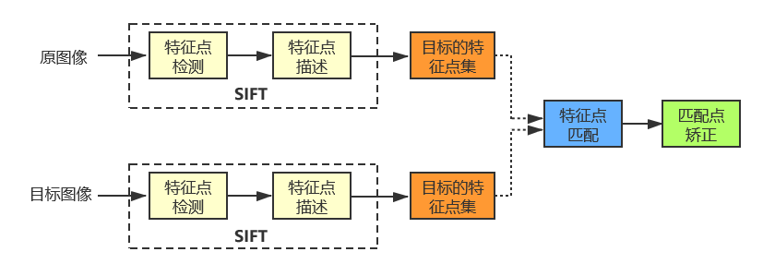
SIFT算法的流程图

